Slide 1
Gastric bypass : perché rimane il punto di riferimento a 20 anni
AMANDA BELLUZZI,MD
OSPEDALE S.MARIA DELLA MISERICORDIA, ROVIGO

Slide 2
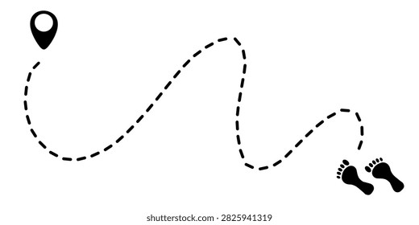
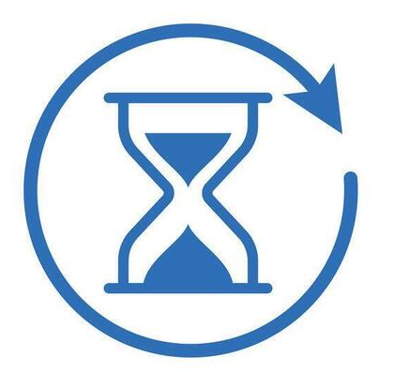
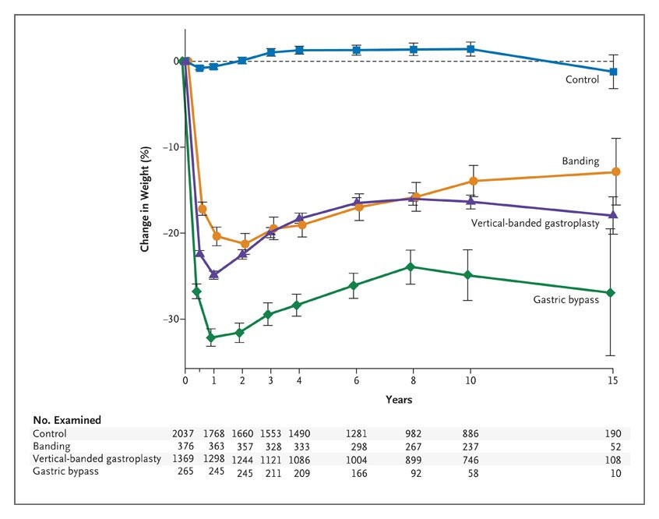




Il percorso dall’eminenza all’evidenza:
Sei tappe fondamentali
1. Durabilità dei risultati
2. Lo studio SOS
Esiti mantenuti a 15–20 anni di follow-up
Dalla remissione del diabete alla sopravvivenza
3. Qualità delle evidenze: RCTs
4. Outcome reflusso
SM-BOSS e SLEEVEPASS: RYGB vs LSG a 10 anni
RYGB vs sleeve e vs OAGB nella malattia da reflusso
5. RYGB against the other bricks
in the MBS wall
6. Take home messages
RYGB vs OAGB vs SADI-S:
efficacia vs disponibilità di dati a lungo termine
Perché il RYGB resta il gold standard di riferimento
02

Slide 3
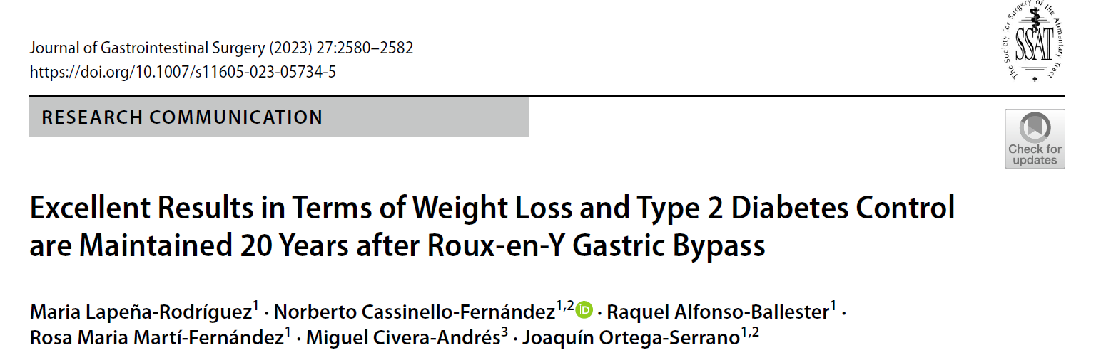
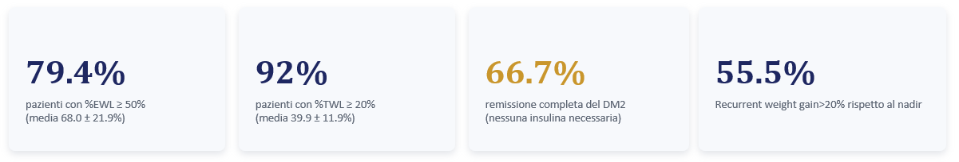
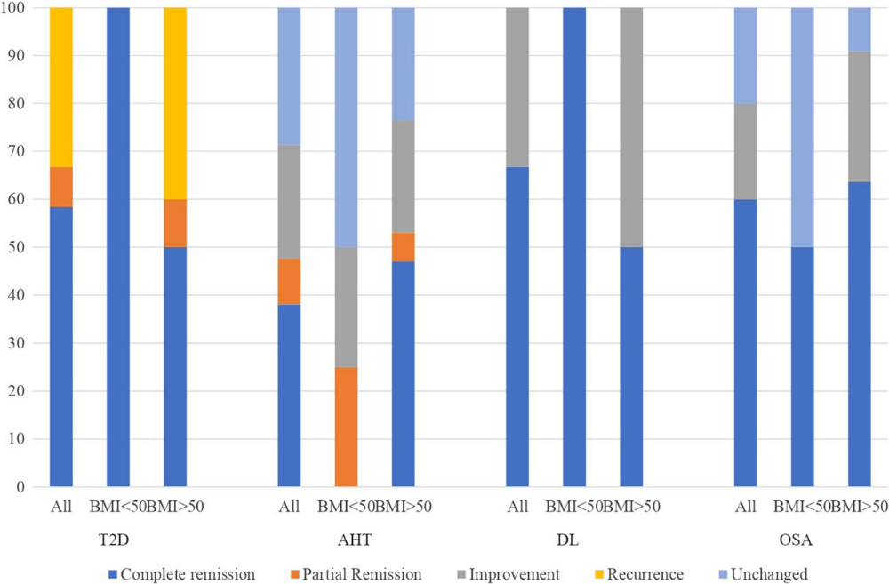
1 · DURABILITÀ A 20 ANNI
Risultati mantenuti a due decenni dall'intervento
2023
Il messaggio chiave
A 20 anni di follow-up, la maggioranza dei pazienti mantiene un calo ponderale clinicamente significativo e un buon controllo delle condizioni cliniche obesità-relate— non solo un beneficio a 5–10 anni.
Lapeña-Rodríguez M, Cassinello-Fernández N, Alfonso-Ballester R, Martí-Fernández RM, Civera-Andrés M, Ortega-Serrano J. Excellent Results in Terms of Weight Loss and Type 2 Diabetes Control are Maintained 20 Years after Roux-en-Y Gastric Bypass. J Gastrointest Surg. 2023 Nov;27(11):2580-2582.

Slide 4
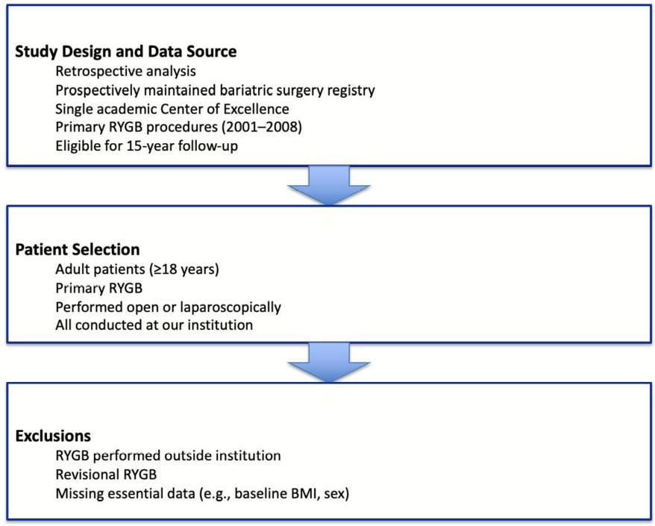
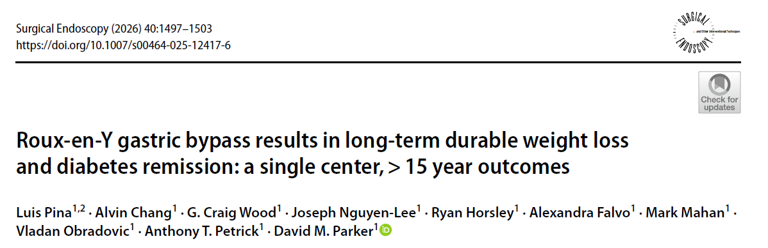
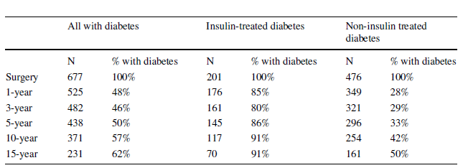
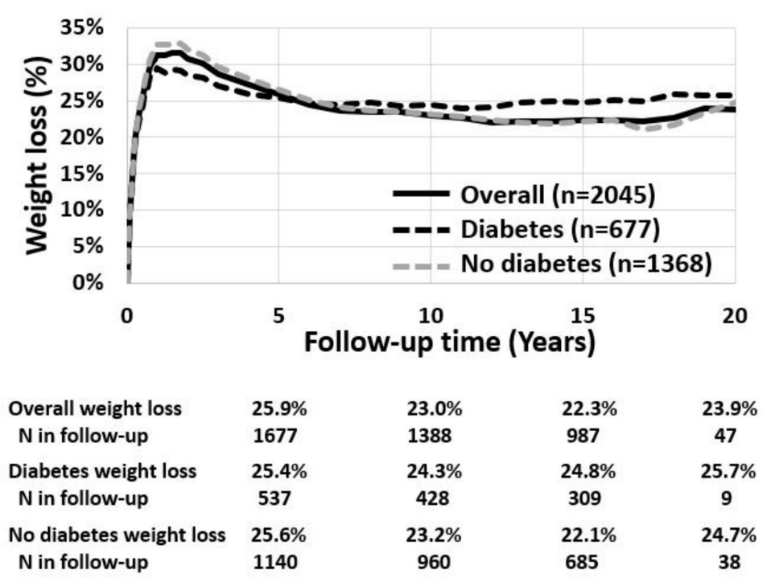
1 · DURABILITÀ A 20 ANNI
2026
2045 pazienti sottoposti RYGB. Follow up superiore a 10 anni disponibile per il 68% dei pazienti (n = 1388) , per il 48 % disponibile follow up oltre i 15 anni(n = 987).
TBWL% massimo dopo RYGB pari a 31.8% raggiunto a 18 mesi dall’intervento.
TBWL medio stabile a 23% a 10–20 anni post-RYGB. Dei 677 pazienti con diagnosi preoperatoria di DM2, 10% insulino-dipendente dopo RYGB.
I tassi di risoluzione del DM2 pari a 54% a 3 anni, 38% a 15 anni dall’intervento chirurgico.
Il tasso di persistenza del DM2 post-RYGB maggiore nei pazienti con diagnosi preop di DM2 in trattamento insulinico (p < 0.0001).
Pina L, Chang A, Wood GC, Nguyen-Lee J, Horsley R, Falvo A, Mahan M, Obradovic V, Petrick AT, Parker DM. Roux-en-Y gastric bypass results in long-term durable weight loss and diabetes remission: a single center, > 15 year outcomes. Surg Endosc. 2026 Feb;40(2):1497-1503.

Slide 5
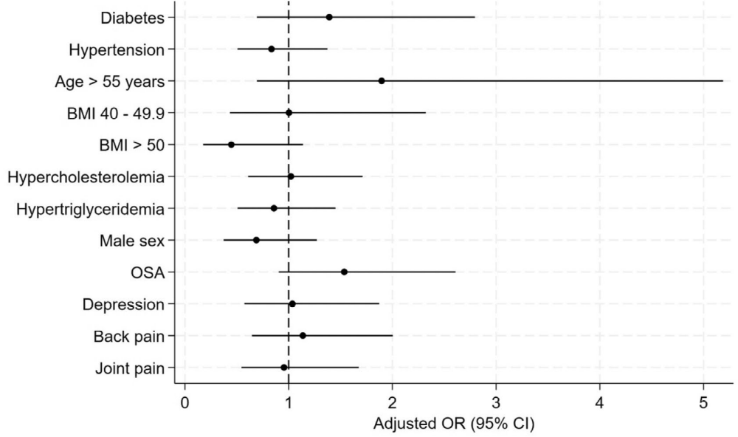
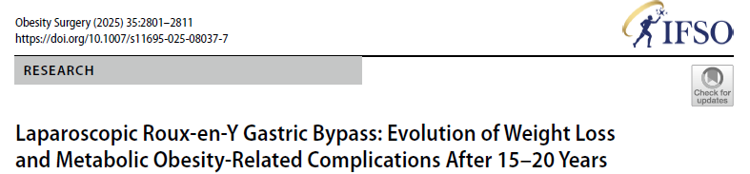
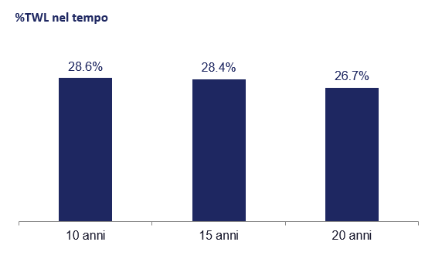
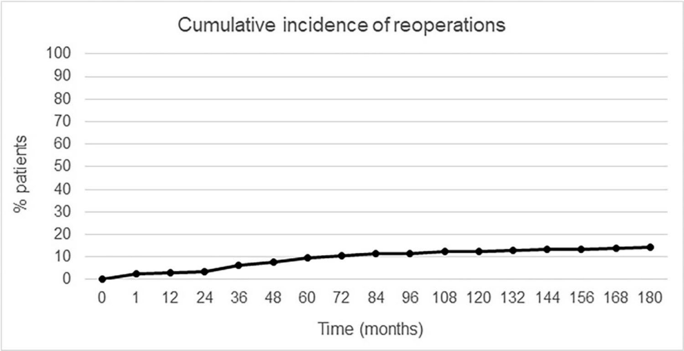
1 · DURABILITÀ A 20 ANNI
2025
944 pazienti sottoposti a RYGB.
Tutti eleggibili con dati di follow-up oltre 15 anni , 340 con dati oltre i 20 anni.
Forest-plot : odds ratio (OR) delle varibili testate come possibili fattori predittivi di successo a lungo termine (TWL ≥ 20%) secondo analisi di regressione logistica.
Reinterventi: 14.2% a 15 anni (l'ernia interna la causa più frequente, 8.5%).
Reflusso: descritto dagli autori come “insolito dopo RYGB” in questa coorte.
Metabolismo: miglioramento di lipidi, glicemia e uricemia mantenuto fino a 20 anni.
Barberá-Carbonell B, Dayer-Jankechova A, Gaspar-Figueiredo S, Smet H, Mantziari S, Suter M. Laparoscopic Roux-en-Y Gastric Bypass: Evolution of Weight Loss and Metabolic Obesity-Related Complications After 15-20 Years. Obes Surg. 2025 Aug;35(8):2801-2811.

Slide 6
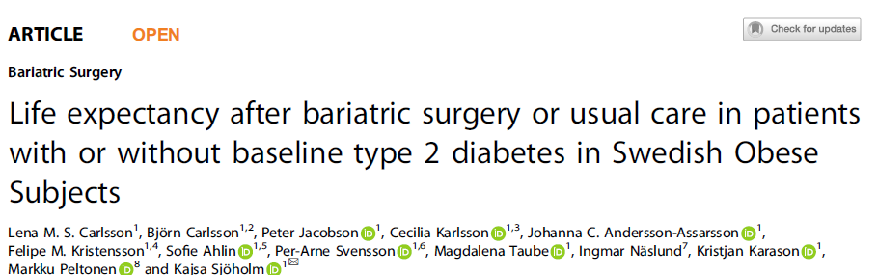
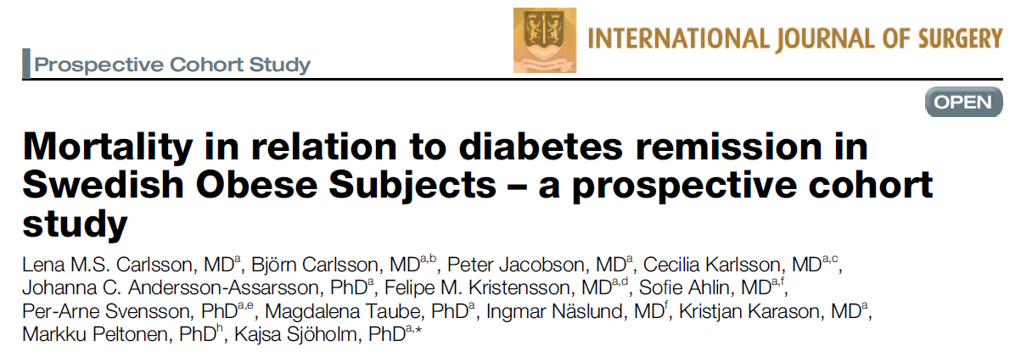
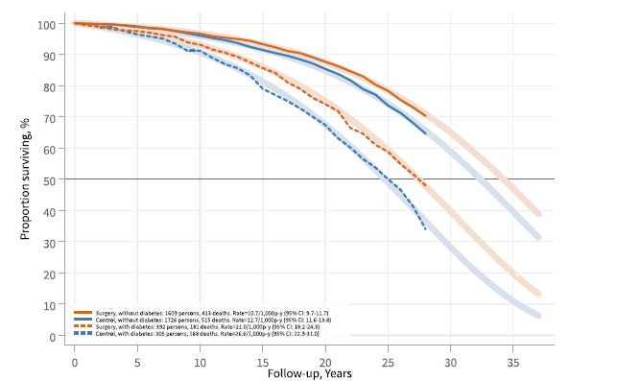
2 · LO STUDIO SOS
HR 0.71
+2.5 anni
riduzione del rischio di mortalità con remissione del diabete a 2 anni (P=.019)
guadagno di aspettativa di vita associato alla remissione del diabete
HR 0.54
26 anni
riduzione della mortalità cardiovascolare (nessun effetto significativo sulla mortalità oncologica)
follow-up mediano dello studio SOS: la coorte prospettica più lunga in chirurgia bariatrica
Carlsson LMS, Carlsson B, Jacobson P, Karlsson C, Andersson-Assarsson JC, Kristensson FM, Ahlin S, Svensson PA, Taube M, Näslund I, Karason K, Peltonen M, Sjöholm K. Mortality in relation to diabetes remission in Swedish Obese Subjects - a prospective cohort study. Int J Surg. 2024 Oct 1;110(10):6581-6590.
Carlsson LMS, Carlsson B, Jacobson P, Karlsson C, Andersson-Assarsson JC, Kristensson FM, Ahlin S, Svensson PA, Taube M, Näslund I, Karason K, Peltonen M, Sjöholm K. Life expectancy after bariatric surgery or usual care in patients with or without baseline type 2 diabetes in Swedish Obese Subjects. Int J Obes (Lond). 2023 Oct;47(10):931-938.
06

Slide 7
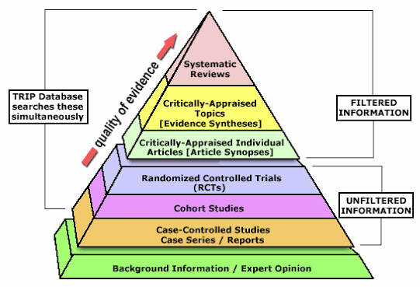
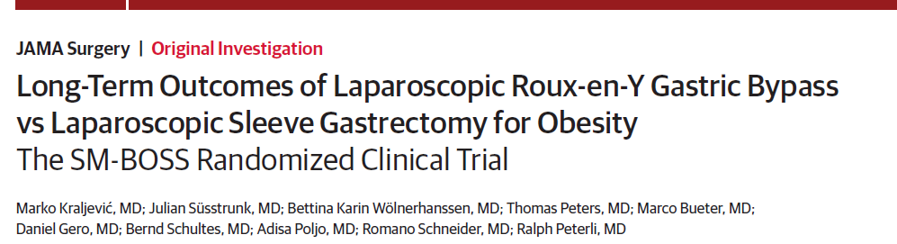
3 · Qualità delle evidenze: RCTs
2025
29.9% vs 5.5%
conversione a un'altra procedura: sleeve vs RYGB (P<.001)
32.3% vs 7.9%
reflusso gastroesofageo de novo: sleeve vs RYGB (P=.02)
PP = per-protocol, P=.048 a favore del RYGB · ITT = intention-to-treat, non significativo
Il RYGB è associato ad un tasso di revisione/conversione 5 volte inferior rispetto alla LSG a 10 anni: e ciò rappresenta un indicatore diretto di efficacia e affidabilità della procedura primaria.
07
Kraljevic M, Süsstrunk J, Wölnerhanssen BK, Peters T, Bueter M, Gero D, Schultes B, Poljo A, Schneider R, Peterli R. Long-Term Outcomes of Laparoscopic Roux-en-Y Gastric Bypass vs Laparoscopic Sleeve Gastrectomy for Obesity: The SM-BOSS Randomized Clinical Trial. JAMA Surg. 2025 Apr 1;160(4):369-377.

Slide 8
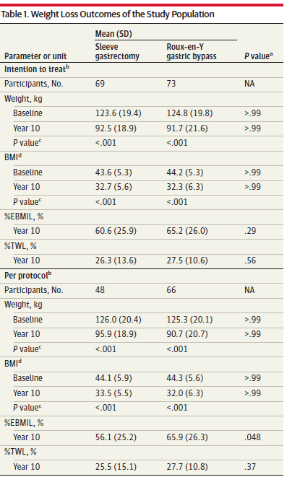
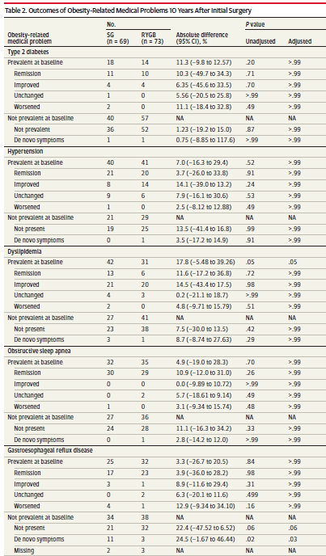
3 · Qualità delle evidenze: RCTs
2025
Key Points
The SM-BOSS randomized clinical trial non ha riportato differenze statisticamente significative in termini di calo ponderale tra LSG e RYGB nell’analisi ITT. Nella analsisi PP è stato riportato un maggior calo ponderal nel RYGB.
Entrambe le procedure hanno prodotto un miglioramento delle condizioni cliniche obesità-relate, ma il RYGB ha dimostrato un miglior controllo della MRGE, con tassi di comolicanze e qualità della vita simili nei due gruppi.
Oltre I 10 anni di follow-up,il RYGB si è dimostato superiore alla SG in termini di EWL%.
07
Kraljevic M, Süsstrunk J, Wölnerhanssen BK, Peters T, Bueter M, Gero D, Schultes B, Poljo A, Schneider R, Peterli R. Long-Term Outcomes of Laparoscopic Roux-en-Y Gastric Bypass vs Laparoscopic Sleeve Gastrectomy for Obesity: The SM-BOSS Randomized Clinical Trial. JAMA Surg. 2025 Apr 1;160(4):369-377.

Slide 9
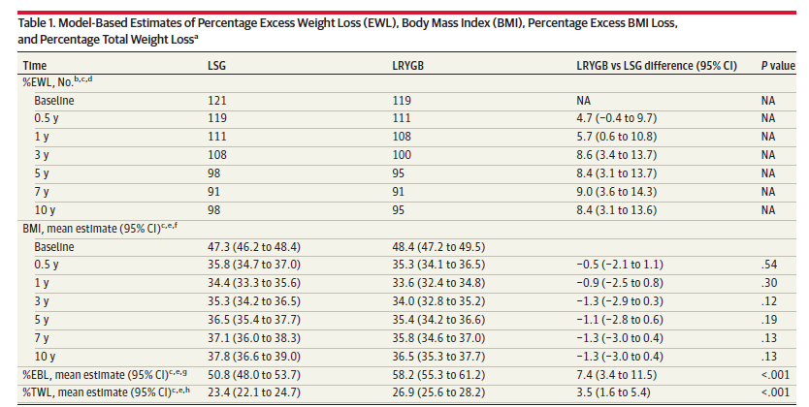
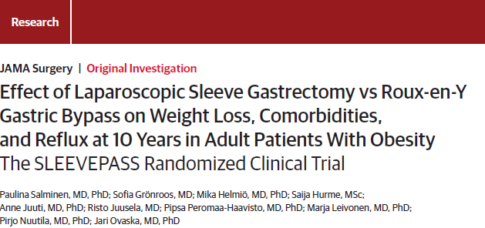
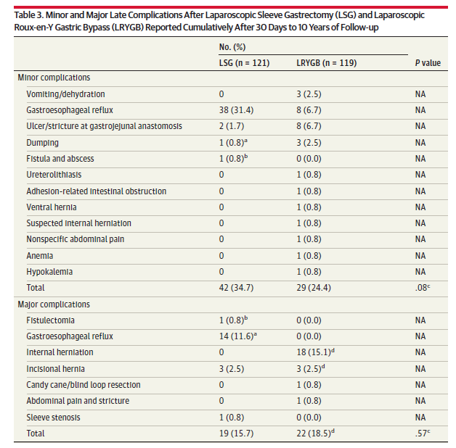
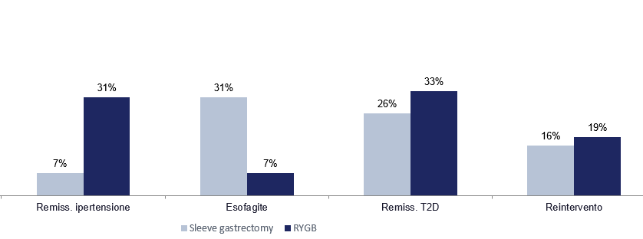
3 · Qualità delle evidenze: RCTs
2022
A 10 anni di fu, %EWL superiore dopo RYGB rispetto a LSG. Procedure non equivalenti in termini di calo ponderale.
L’incidenza cumulative di Esofago di Barrett è stata riportata marcatamente inferior nei trial precedent e simile dopo entrambe le procedure, ma la diagnosi endoscopica di esofagite, sintomi da RGE e utilizzo di PPI sono stati riportati come maggiormente prevalenti dopo LSG, evidenziando l’importanza della selezione sel paziente e dell’assessment preoperatorio della MRGE.
Non sono state riscontrate differenze statisticamente significative nella risoluzione di DM2, DL e OSAS, ma il RYGB ha riportato tassi superiori di risoluzione dell’ ipertensione arteriosa.
Salminen P, Grönroos S, Helmiö M, Hurme S, Juuti A, Juusela R, Peromaa-Haavisto P, Leivonen M, Nuutila P, Ovaska J. Effect of Laparoscopic Sleeve Gastrectomy vs Roux-en-Y Gastric Bypass on Weight Loss, Comorbidities, and Reflux at 10 Years in Adult Patients With Obesity: The SLEEVEPASS Randomized Clinical Trial. JAMA Surg. 2022 Aug 1;157(8):656-666.

Slide 10
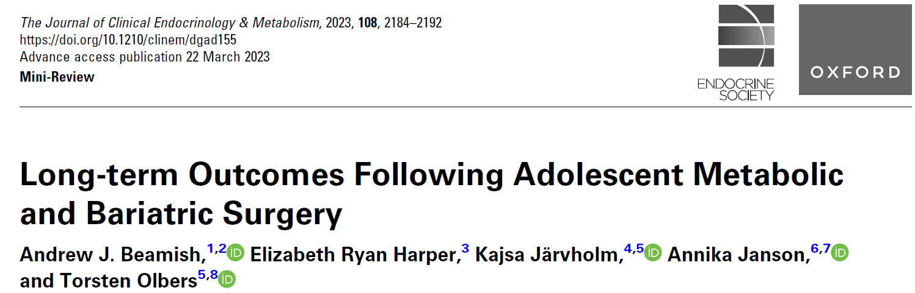
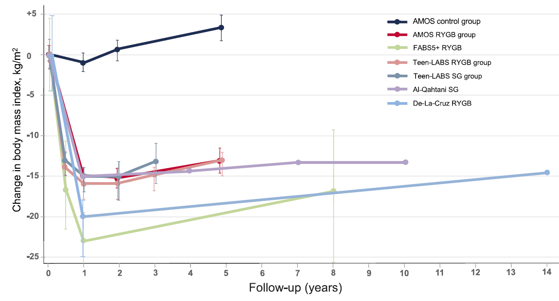
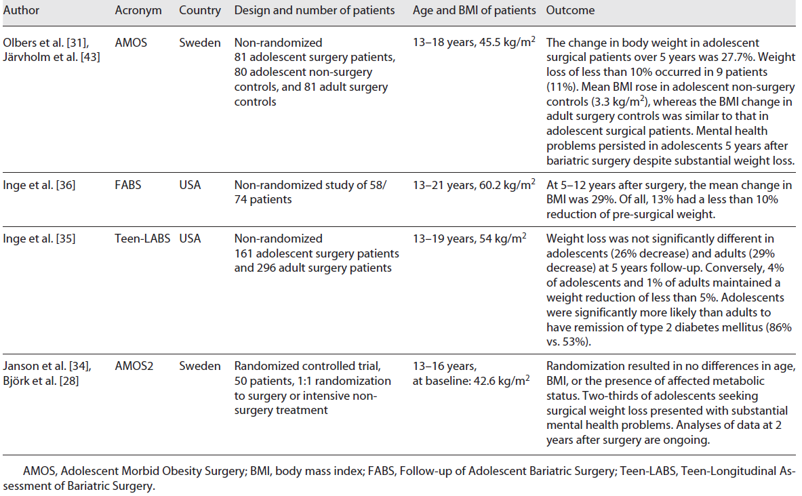
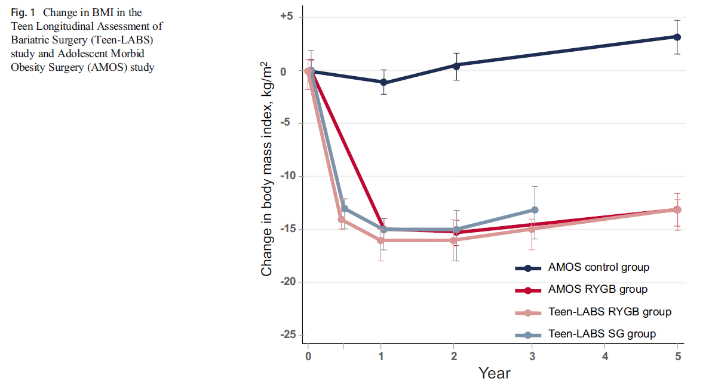
3 · Qualità delle evidenze: RCTs
2023
Beamish AJ, Ryan Harper E, Järvholm K, Janson A, Olbers T. Long-term Outcomes Following Adolescent Metabolic and Bariatric Surgery. J Clin Endocrinol Metab. 2023 Aug 18;108(9):2184-2192.
Inge TH, Courcoulas AP, Jenkins TM, et al. Five-year outcomes of gastric bypass in adolescents as compared with adults. N Engl J Med. 2019;380(22):2136-2145.
Olbers T, Beamish AJ, Gronowitz E, et al. Laparoscopic Roux-en-Y gastric bypass in adolescents with severe obesity (AMOS): a prospective five-year Swedish nationwide study. Lancet Diabetes Endocrinol. 2017;5(3):174-183.
Inge TH, Courcoulas AP, Jenkins TM, et al. Weight loss and health status 3 years after bariatric surgery in adolescents. N Engl J Med. 2016;374(2):113-123.
Inge TH, Jenkins TM, Xanthakos SA, et al. Long-term outcomes of bariatric surgery in adolescents with severe obesity (FABS-5+): a prospective follow-up analysis. Lancet Diabetes Endocrinol. 2017;5(3):165-173.
Alqahtani AR, Elahmedi MO, Al Qahtani AR, Lee J, Butler MG. Laparoscopic sleeve gastrectomy in children and adolescents with Prader-Willi syndrome: a matched-control study. Surg Obes Relat Dis. 2016;12(1):100-110.
de la Cruz-Muñoz N, Xie L, Quiroz HJ, et al. Long-term outcomes after adolescent bariatric surgery. J Am Coll Surg. 2022;235(4): 592-602.

Slide 11
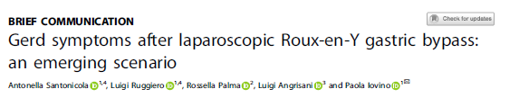
4 –OUTCOME REFLUSSO(RGE vs REFLUSSO BILIARE)
Il reflusso a medio termine dopo RYGB
24.4%
2022
18.2%
reflusso de novo dopo RYGB
prevalenza complessiva di GERD a follow-up medio
In sintesi
Il reflusso non è azzerato dal RYGB, ma la maggioranza dei casi preesistenti si risolve e l'incidenza de novo resta contenuta — un profilo nettamente più favorevole di quello osservato dopo sleeve gastrectomy (SLEEVEPASS: esofagite 31% vs 7%).
Santonicola A, Ruggiero L, Palma R, Angrisani L, Iovino P. Gerd symptoms after laparoscopic Roux-en-Y gastric bypass: an emerging scenario. Int J Obes (Lond). 2022 May;46(5):1076-1078.

Slide 12
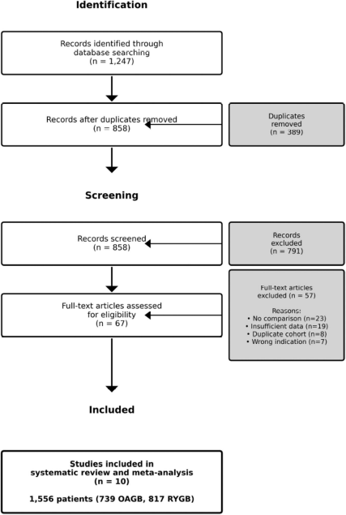
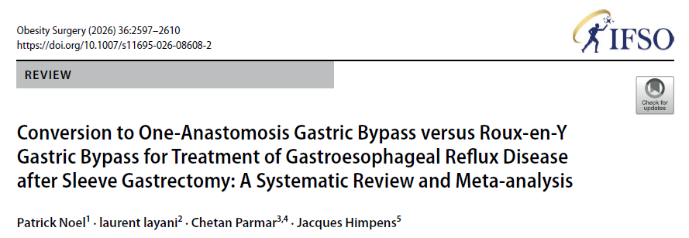
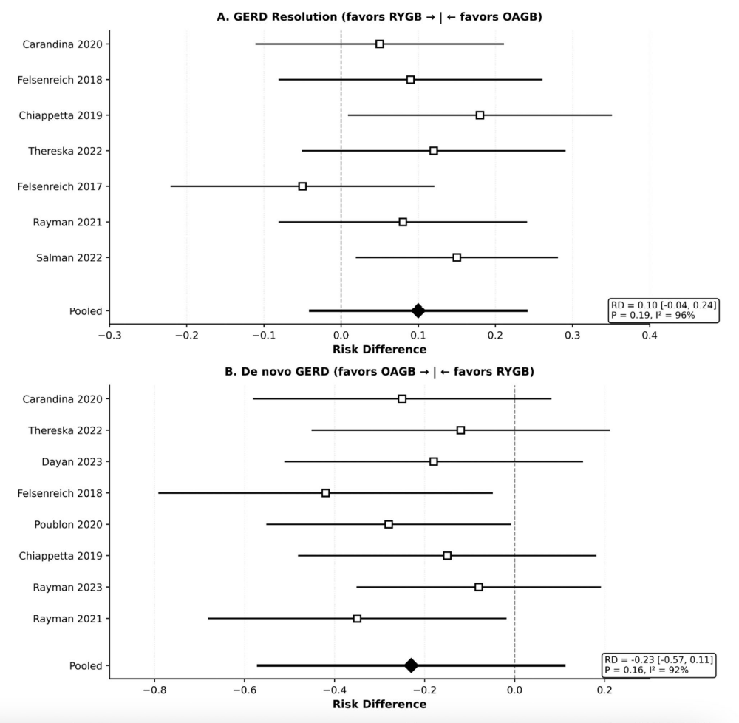
4 –OUTCOME REFLUSSO(RGE vs REFLUSSO BILIARE)
2026
Both conversion to OAGB and conversion to RYGB achieve substantial GERD resolution after failed sleeve gastrec­tomy, with comparable rates (68.6% vs. 80.6%), though RYGB shows a numerical advantage for definitive reflux control.
Conversion to OAGB demonstrates significantly superior weight loss outcomes compared to conversion to RYGB (+ 5.7% total weight loss) with shorter operative time (-24.8 min), making it advantageous when weight regain is the primary concern.
De novo GERD incidence trends higher after conversion to OAGB (6.3%) compared to conversion to RYGB (0.5%), suggesting revisional RYGB may be preferable for patients with severe baseline esophageal pathology or when definitive GERD treatment is the priority.
Both revisional procedures demonstrate comparable perioperative safety profiles with similar rates of major complica­tions including anastomotic leak (1.1% vs. 1.3%), bleeding, and nutritional deficiencies, supporting their safety as revi­sional options.
Procedure selection should be individualized: revisional RYGB for patients with established Barrett’s esophagus or severe erosive esophagitis requiring definitive anti-reflux surgery; revisional OAGB for patients prioritizing maximal weight loss in whom GERD is a secondary rather than primary indication for revision.
Noel P, Layani L, Parmar C, Himpens J. Conversion to One-Anastomosis Gastric Bypass versus Roux-en-Y Gastric Bypass for Treatment of Gastroesophageal Reflux Disease after Sleeve Gastrectomy: A Systematic Review and Meta-analysis. Obes Surg. 2026 May;36(5):2597-2610.

Slide 13
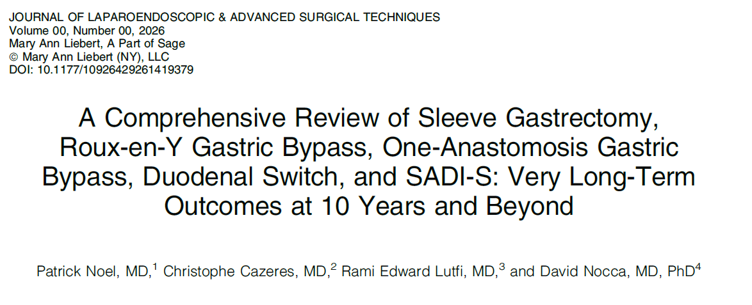
5. RYGB against other bricks in the MBS wall
2026
THE CENTRAL MESSAGE
THE PHYSIOLOGICAL PRINCIPLE
✓ Metabolic surgery continues to work one decade later.
✓ Metabolic potency follows a hierarchy, but quality does not.
✓ More distal nutrient exposure raises potency and nutritional cost.
Greater intervention in the distal intestine or enterohepatic circulation increases metabolic potency and the nutritional price.
“We do not operate centimeters. We operate physiology.”
LONG-TERM RESULTS (≥10 YEARS): WEIGHT LOSS AND T2DM REMISSION
OUTCOME | SG Sleeve | RYGB Roux-en-Y | OAGB One anastomosis | BPD-DS Duodenal switch | SADI-S Single anastomosis
WEIGHT LOSS ≥10 years | ~24.4% TWL weighted mean | 51.9% EWL higher than SG | ~64.1% EWL weighted mean | ~40% TWL 76.5–78% EBMIL | ~80% EWL one 10-year series
T2DM REMISSION | 26–33% | 26–33% | 50–60% | >90% | ~80–90% available data
REFLUX / ESOPHAGITIS | 31% esophagitis | 7% esophagitis | Limited data | Limited data | Limited data
NUTRITIONAL RISK | LOW fewer deficiencies | MODERATE Fe, B12, Ca, Vit D | MODERATE–HIGH higher risk | HIGH frequent, sometimes severe | MODERATE–HIGH rigorous follow-up
EVIDENCE MATURITY | ★★★★☆ Strong ≥10 y | ★★★★★ Very strong 12–20+ y | ★★★☆☆ Growing ≥10 y | ★★★★☆ Solid ≥10 y | ★★★☆☆ Early, smaller numbers
* EBMIL = percentage of excess BMI loss. Values are approximate; studies are heterogeneous and metrics are not directly comparable.
Noel P, Cazeres C, Lutfi RE, Nocca D. A Comprehensive Review of Sleeve Gastrectomy, Roux-en-Y Gastric Bypass, One-Anastomosis Gastric Bypass, Duodenal Switch, and SADI-S: Very Long-Term Outcomes at 10 Years and Beyond. J Laparoendosc Adv Surg Tech A. 2026 May;36(5):350-355.

Slide 14
5. RYGB against other bricks in the MBS wall
2026
THREE METRICS, THREE DIFFERENT QUESTIONS
TWL — TOTAL WEIGHT LOSS
EWL — EXCESS WEIGHT LOSS
EBMIL — EXCESS BMI LOSS
What percentage of initial body weight did the patient lose?
How much excess weight above ideal weight did the patient lose?
How much excess BMI above 25 kg/m² did the patient lose?
%TWL = (Initial weight − Current weight) / Initial weight × 100
%EWL = Weight lost / Excess weight × 100
%EBMIL = (Initial BMI − Current BMI) / (Initial BMI − 25) × 100
150 kg → 105 kg
45 kg lost = 30% TWL
150 kg; ideal 70 kg
45 / 80 = 56.3% EWL
BMI 50 → 30 kg/m²
20 / 25 = 80% EBMIL
⚠ 30% TWL does not mean an inferior result to 60% EWL. The metrics answer different questions and must not be compared directly.
CONTINUUM OF METABOLIC POTENCY
CONCEPTUAL MODELS
SG
RYGB
OAGB
SADI-S
BPD-DS
CLASSIC BYPASS
DS / SADI-S
BIPARTITION
BT / BTD / BTG
PROXIMAL
↓ food exposure
Strong distal
stimulation
and reduced
proximal exposure
PROXIMAL
continues
ILEUM
earlier
exposure
+
LESS INTESTINAL INTERVENTION
MORE INTESTINAL INTERVENTION
ILEUM
↑ early exposure
Proximal preservation
+ distal stimulation
Metabolic potency
Nutritional risk
Noel P, Cazeres C, Lutfi RE, Nocca D. A Comprehensive Review of Sleeve Gastrectomy, Roux-en-Y Gastric Bypass, One-Anastomosis Gastric Bypass, Duodenal Switch, and SADI-S: Very Long-Term Outcomes at 10 Years and Beyond. J Laparoendosc Adv Surg Tech A. 2026 May;36(5):350-355.

Slide 15
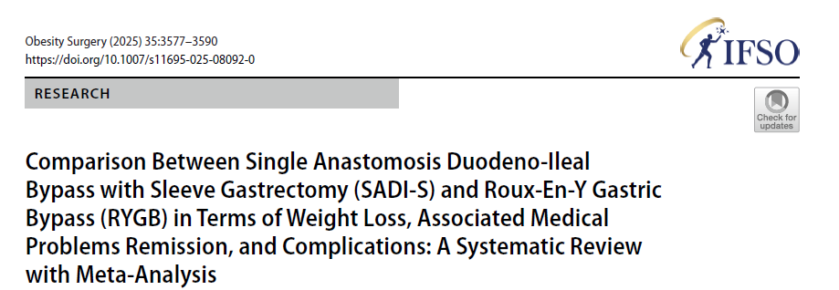
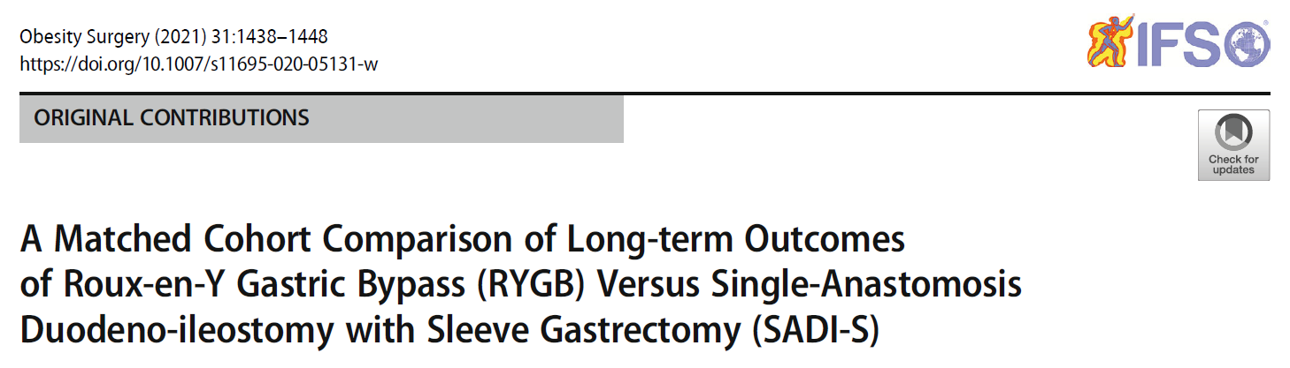
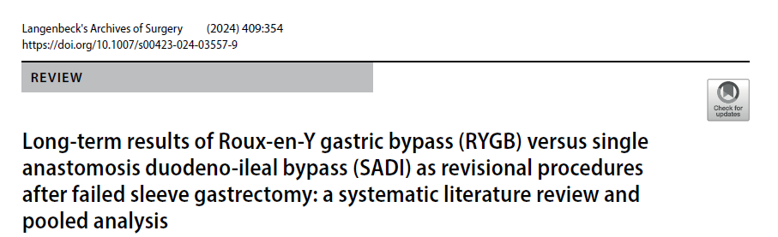
5. RYGB against other bricks in the MBS wall
SADI-S vs RYGB: efficacia metabolica
contro evidenza supportata da dati
a lungo termine
2021
2024
2025
SADI-S — IL VANTAGGIO METABOLICO
RYGB — efficacia a lungo termine
Surve et al. 2021 — coorte appaiata, n=61 vs 61, 5 anni, follow-up 100%
%TWL 37.8% vs 32.5% (P<.001) · suboptimal clinical response 21.3% vs 36% (P=.028) · conversione della procedura solo nel gruppo RYGB (11.4%, P=.02)
Sabatella et al. 2025 — metanalisi, 8 studi, n=4259
SADI-S superiore su %TWL (MD 10.03%), %EWL (MD 10.15%) e remissione del diabete (OR 3.48), tutti P<.01
Thomopoulos et al. 2024 (chirurgia revisionale dopo sleeve)
SADI: %TWL 19.8% vs RYGB 8.1% a 5 anni (P<.001)
Follow-up medio del sottogruppo a lungo termine di Sabatella: solo 3.93 anni, contro i 15–20 anni delle principali coorti RYGB
Nessun RCT multicentrico RYGB vs SADI-S a 10 anni è ad oggi disponibile
Il RYGB resta superiore per la risoluzione del reflusso e dei problemi funzionali (fino al 90% di risoluzione dei sintomi, Thomopoulos et al.)
“Il RYGB è tradizionalmente considerato il gold standard
per il suo equilibrio tra efficacia e sicurezza”
— Sabatella et al., Obesity Surgery 2025
Surve A, Cottam D, Richards C, Medlin W, Belnap L. A Matched Cohort Comparison of Long-term Outcomes of Roux-en-Y Gastric Bypass (RYGB) Versus Single-Anastomosis Duodeno-ileostomy with Sleeve Gastrectomy (SADI-S). Obes Surg. 2021 Apr;31(4):1438-1448.
Sabatella L, Aliseda Jover D, M Ortega P, Landecho Acha MF, Rotellar Sastre F, Tuero Ojanguren C, Blanco Asensio N, Uriz Pagola A, Valentí Azcárate V. Comparison Between Single Anastomosis Duodeno-Ileal Bypass with Sleeve Gastrectomy (SADI-S) and Roux-En-Y Gastric Bypass (RYGB) in Terms of Weight Loss, Associated Medical Problems Remission, and Complications: A Systematic Review with Meta-Analysis. Obes Surg. 2025 Sep;35(9):3577-3590.
Thomopoulos T, Mantziari S, Joliat GR. Long-term results of Roux-en-Y gastric bypass (RYGB) versus single anastomosis duodeno-ileal bypass (SADI) as revisional procedures after failed sleeve gastrectomy: a systematic literature review and pooled analysis. Langenbecks Arch Surg. 2024 Nov 23;409(1):354.

Slide 16


6 · TAKE HOME MESSAGES
RYGB: perché rimane il punto di riferimento a 20 anni
Durabilità dimostrata
Il livello di evidenza più solido
%TWL e remissione delle comorbidità mantenuti a 15–20 anni in più coorti indipendenti
RCT con follow-up a 10 anni (SM-BOSS, SLEEVEPASS) e coorte prospettica SOS con oltre 25 anni di dati
Controllo superiore del reflusso
Beneficio di sopravvivenza
Sia rispetto alla sleeve sia, nella chirurgia revisionale, spesso anche rispetto all'OAGB
La remissione del diabete post-RYGB si traduce in una riduzione documentata della mortalità (SOS)
The other bricks in MBS wall: evidenza poco solida nel lungo termine
Profilo di sicurezza consolidato
OAGB e SADI-S mostrano risultati metabolici promettenti, ma con follow-up ancora breve e pochi RCT
Decadi di utilizzo su larga scala ne definiscono un profilo di rischio ben caratterizzato

Slide 17

Grazie per l’attenzione

